Slide 1
Quickguide til finansielle virksomheder omfattet af hvidvaskloven
Finanstilsynet
Den 29. april 2020

Slide 2
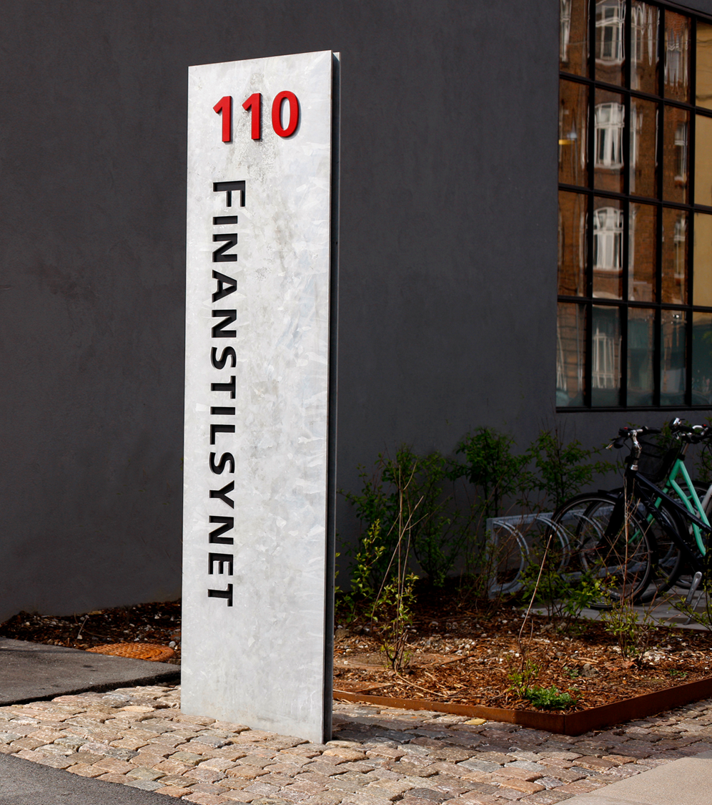
Denne guide er til personer og virksomheder (under ét kaldet virksomheder), som udøver finansiel aktivitet, og som derved er omfattet af hvidvaskloven og underlagt Finanstilsynets tilsyn.
Guiden giver jer et overblik over de regler og forpligtelser, som jeres virksomhed skal overholde i henhold til hvidvaskloven. Det er jeres ansvar at sikre, at jeres virksomhed kender og lever op til reglerne. Det fulde kenskab til reglernes omfang får I ikke i denne korte guide. Guiden bringer jer alene på sporet af de vigtigste forpligtelser.
Samtidig kan guiden bruges til at forklare jeres kunder, hvorfor I efter hvidvaskloven er forpligtet til at have et omfattende kundekendskab og derfor er nødt til at bede dem om bl.a. legitimationsoplysninger og oplysninger om ejerforhold i deres virksomheder.
Venlig hilsen
Finanstilsynet

Slide 3
1. Hvem er omfattet af reglerne og Finanstilsynets tilsyn?
En række virksomhedstyper er omfattet af hvidvasklovens regler. Det betyder, at virksomhederne dels skal leve op til kravene i hvidvaskloven, dels er under tilsyn af en tilsynsmyndighed hhv. Advokattrådet.
Udøver jeres virksomhed finansiel aktivitet, er den omfattet af Finanstilsynets tilsyn. Visse finansielle virksomheder skal have tilladelse af Finanstilsynet for at kunne udøve sin virksomhed, mens andre blot skal registreres i Finanstilsynet. Bagest kan I finde en oversigt over de aktiviteter, der medfører, at jeres virksomhed skal registreres i Finanstilsynet. Enkelte former for virksomhed nævnt i bilag 1 – f.eks. forbrugslånsvirksomhed – kræver dog tilladelse fra Finanstilsynet.
Denne guide er primært rettet til de virksomheder, som udøver finansiel aktivitet, og som derved er underlagt Finanstilsynets tilsyn.

Slide 4
2. Hvad er hvidvask og finansiering af terrorisme, og hvorfor er det vigtigt at forstå risiciene?
Hvidvask sker, når man får eller forsøger at få et ulovligt udbytte fra en kriminel handling til at se ud som om, det er erhvervet på lovlig vis.
Finansiering af terrorisme er økonomisk støtte eller lignende til en person, en gruppe eller en sammenslutning, der begår eller har til hensigt at begå terrorhandlinger.
Jeres virksomhed er omfattet af hvidvaskloven, da erfaringen viser, at virksomheder som jeres kan være særlig udsat for at blive brugt til hvidvask eller finansiering af terrorisme.
Hvidvaskloven bygger på et princip om, at jeres type af virksomhed skal have en såkaldt risikobaseret tilgang. Det betyder, at I skal identificere, vurdere og forstå, hvor der er risiko for, at jeres virksomhed kan blive brugt til hvidvask eller terrorfinansiering. Endvidere betyder det, at I skal sætte kræfterne ind der, hvor risiciene er højest.
I skal derfor selv fastsætte rammerne for, hvordan jeres virksomhed overholder hvidvasklovgivningen. Det er vigtigt, at I er opmærksomme på hvidvasklovens regler. Når jeres virksomhed efterlever kravene og forpligtelserne i hvidvaskloven, forebygger det, at jeres virksomhed bliver brugt til hvidvask og terrorfinansiering. Særlig vigtigt er det, at I kender jeres kunder og er opmærksomme på deres aktiviteter.
4

Slide 5
3. Hvad skal I være særligt opmærksomme på?
Følgende forhold skal I være særligt opmærksomme på for at leve op til jeres forpligtelser i henhold til hvidvaskloven:
Registrering af virksomheden i Finanstilsynets hvidvaskregister og registrering af virksomheden på virk.dk i registret til bekæmpelse af hvidvask, se afsnit 4
Risikovurdering af jeres virksomhed og om jeres hvidvaskpolitik, se afsnit 5
Identifikation og legitimation af jeres kunder, se afsnit 6
Risikovurdering af jeres kunder, se afsnit 7
Overvågning af jeres kundeforhold, se afsnit 8
Undersøgelse og notering, se afsnit 9
Underretning til Hvidvasksekretariatet, se afsnit 10
Dokumentation og opbevaring, se afsnit 11.
Listen ovenfor indeholder de krav, som hvidvaskloven stiller. I skal derfor sikre, at I har indarbejdet arbejdsgange og procedurer for, at jeres virksomhed kan håndtere kravene på listen bedst muligt.

Slide 6
4. Registrering af virksomheden i Finanstilsynets hvidvaskregister og/eller ansøgning om tilladelse til at udøve virksomhed samt registrering af virksomheden på virk.dk i registret til bekæmpelse af hvidvask
Jeres virksomhed skal registreres hos Finanstilsynet, hvis den udøver finansiel aktivitet. Hvidvasklovens bilag 1 indeholder en liste over, hvilke finansielle aktiviteter der er omfattet og kræver registrering. Bilaget er vedlagt som bilag 1 til denne vejledning.
Visse typer virksomheder kræver egentlig tilladelse. I kan læse mere om dette på Finanstilsynets hjemmeside. I disse tilfælde er der ikke krav om både tilladelse og registrering.
I skal også registrere jeres virksomhed hos Finanstilsynet, hvis den pågældende aktivitet ikke er jeres virksomheds hovedaktivitet. Registrering af jeres virksomhed kan kun undlades, hvis der er tale om enkeltstående erhvervsmæssige dispositioner, der har naturlig tilknytning til jeres virksomheds hovedaktivitet, som f.eks. hvis en virksomhed tilbyder at veksle rejsevaluta for sine medarbejdere. Det afgørende er, om aktiviteten bliver udbudt erhvervsmæssigt.
Derudover skal I være opmærksomme på, om jeres virksomhed også skal registreres på virk.dk i registreret til bekæmpelse af hvidvask.
6

Slide 7
5. Risikovurdering af virksomheden og virksomhedens hvidvaskpolitik
I skal identificere og vurdere risikoen for, at jeres virksomhed kan blive brugt til hvidvask eller finansiering af terrorisme. Det er derfor vigtigt, at I tager stilling til de risici, der er forbundet med den type virksomhed, I driver, og de aktiviteter, jeres virksomhed har. I risikovurderingen skal risikofaktorer som jeres virksomheds kunder, produkter, tjenesteydelser og transaktioner, leveringskanaler, lande og geografiske områder indgå. Jeres virksomhed skal foretage risikovurderingen både ud fra et hvidvasksynspunkt og ud fra et terrorfinansieringssynspunkt. Risikovurderingen skal dokumenteres og underbygges med relevante oplysninger. Herunder skal den tage udgangspunkt i den supranationale og den nationale risikovurdering samt anden dokumentation på området og derudover løbende opdateres.
For at få et tilstrækkeligt kendskab til risiciene skal I kende risikovurderingerne på området. Statsadvokaten for Særlig Økonomisk og International Kriminalitet udgiver en risikovurdering om hvidvask, og Politiets Efterretningstjeneste udgiver en om terrorfinansiering. I kan få adgang til disse, når I er omfattet af hvidvaskloven. EU-Kommissionen udgiver en risikovurdering, der gælder på tværs af landene. Den kan I bl.a. finde på Finanstilsynets hjemmeside. Det er vigtigt at I forholder jer til disse vurderinger, og betydningen for jeres virksomhed, når I udarbejder jeres egen risikovurdering.

Slide 8
Jeres virksomhed skal også have en hvidvaskpolitik. Med hvidvaskpolitikken skal I tage stilling til, hvordan jeres virksomhed skal indrettes for at imødegå risikoen for hvidvask og terrorfinansiering og dermed leve op til lovgivningen. Politikken skal indeholde jeres overordnede strategiske mål for, hvordan I vil forebygge, at jeres virksomhed bliver brugt til hvidvask eller finansiering af terrorisme.
Politikken skal være operationel. Det betyder, at ledelsen i jeres virksomhed på baggrund af politikken skal kunne beslutte, hvordan jeres virksomhed konkret skal indrettes, hvilke opgaver I skal gennemføre, og hovedmål for hvordan de skal gennemføres. Det skal fremgå af nedskrevne forretningsgange og arbejdsbeskrivelser, hvordan jeres virksomhed konkret skal indrettes, og hvilke opgaver I skal gennemføre. Forretningsgange og arbejdsbeskrivelser skal være tilstrækkeligt omfattende og præcise til, at jeres medarbejdere kan følge dem i deres daglige arbejde.
I skal også sikre jer, at der i jeres virksomhed foretages interne kontroller af, at I lever op til kravene i lovgivningen. I skal samtidig kunne dokumentere, at de pågældende kontroller er gennemført, og at I har fulgt op på disse.

Slide 9
6. Identifikation og legitimation af jeres kunder
Når jeres virksomhed får en ny kunde, er I forpligtet til at lære denne kunde at kende. I skal derfor bede om oplysninger om personen eller om virksomheden og personerne bag.
Er jeres kunde en privatperson, skal I som minimum gøre følgende:
Indhent navn og CPR-nr.
Hvis personen ikke har et dansk CPR-nr., indhent da et lignende identifikationsnummer. I kan f.eks. indhente et aktivt pas- eller kørekortnummer. Hvis vedkommende heller ikke har et sådant identifikationsnummer, skal identifikationsoplysningerne omfatte fødselsdato.
Tag kopi af legitimation, gerne med billede, f.eks. pas eller kørekort.
Er jeres kunde en virksomhed, skal I som minimum gøre følgende:
Indhent navn og CVR-nr.
Slå virksomheden op i CVR-registreret, hvor virksomhedens legale og reelle ejere skal noteres. Gem en kopi af dette.
Klarlæg virksomhedens ejerforhold ved f.eks. at indhente stiftelsesdokumenter, vedtægter, ejerbog mm. Virksomhedens ejere vil med få undtagelser altid være fysiske personer. Det er derfor vigtigt, at ejerforholdet klarlægges frem til de fysiske personer, som i sidste ende ejer virksomheden. Der skal altid indhentes oplysninger om den eller de reelle ejeres identitet (bortset fra ejere af børsnoterede selskaber). Identitetsoplysningerne skal som udgangspunkt indeholde oplysninger om navn og cpr-nr. eller lignende, hvis den pågældende ikke har et cpr-nr.

Slide 10
I skal kontrollere de oplysninger, som jeres kunder giver jer. Det gør I ved at sammenholde oplysningerne med f.eks. pas eller kørekort, udskrift fra offentlige myndigheder eller tjek i offentlige registre, som f.eks. CPR-registreret eller CVR-registreret.
I er forpligtet til at indhente og dokumentere, at ovenstående oplysninger er rigtige og fyldestgørende på alle jeres kunder. Kundekendskabet skal ske på et risikobaseret grundlag, sådan at jeres virksomhed har et mere indgående kendskab til højrisikokunder end til lavrisikokunder, se afsnit 7. Kundekendskabsproceduren skal være afsluttet, før I begynder aktiviteterne med kunden.
Vær altid opmærksom på kundeforholdet og kundens adfærd, især hvis noget virker mistænkeligt, f.eks. hvis kunden søger at modvirke kundekendskabsprocessen og ikke ønsker at udlevere CPR-nr. eller legitimation.
10

Slide 11
7. Risikovurdering af jeres kunder
Når jeres virksomhed får en ny kunde, skal I vurdere, om risikoen ved kunden for hvidvask er lav, mellemstor eller høj. Denne vurdering har betydning for, hvor meget eller lidt jeres virksomhed skal undersøge om og kontrollere hos kunden. Hvis I f.eks. vurderer, at en kunde er i kategorien høj risiko, vil det kunne medføre, at I nærmere skal undersøge, hvor kundens penge kommer fra. Det vil også stille øgede krav til jeres overvågning af kundens transaktioner.
En person, der er særligt politisk eksponeret (PEP), skal altid være under skærpet overvågning, se afsnit 8. Det skyldes, at en PEP bestrider et særligt offentligt tillidserhverv og derfor er identificeret som en person, som kan være genstand for modtagelse af bestikkelse og anden korruption. Finanstilsynet har en aktuel liste over indenlandske PEP’er på sin hjemmeside. I skal også være opmærksomme på, om en kunde kan være nærtstående eller nær samarbejdspartner til en PEP. Dette fremgår ikke af listen.

Slide 12
8. Overvågning af kundeforholdene
Tilsynsindsatsen er
styrket
Jeres virksomhed skal løbende overvåge jeres kunders transaktioner og aktiviteter, og om der sker ændringer i jeres kunders rutiner og adfærd.
For at I kan kende jeres kunders rutiner og aktiviteter, kan det være relevant at vurdere den enkelte kundes formål med at være kunde hos jer og omfanget af kundeforholdet. Det er det, som i hvidvaskloven hedder ”forretningsforbindelsens omfang og tilsigtede beskaffenhed”. Dette vil hjælpe jer til at vurdere, om kunden har en legitim hensigt. I skal derfor spørge jeres kunde, hvad kundens formål er med at være kunde hos jer, og i hvilket omfang kunden agter at benytte sig af jeres produkter og tjenester.
Dermed kan I også senere lettere vurdere, om en specifik transaktion eller lignende er usædvanlig for kunden eller kundens formål med og omfang af forretningsforbindelsen.
Overvågningen af jeres kunder bør tilrettelægges efter den enkelte kundes forhold og bør løbende justeres på baggrund af jeres viden om kunden. I bør desuden risikovurdere kunden på ny, når der sker ændringer i kundeforholdet, kundens transaktioner eller adfærd.
Det er vigtigt, at I sikrer jer, at de transaktioner og aktiviteter, som jeres kunde foretager, er i overensstemmelse med jeres viden om kunden og kundens forretnings- og risikoprofil.

Slide 13
9. Undersøgelse og notering
Tilsynsindsatsen er
styrket
Bliver I opmærksomme på usædvanlige aktiviteter hos en kunde, f.eks. transaktioner, som ikke følger kundens sædvanlige transaktionsmønster, eller en for kunden usædvanlig stor transaktion, skal I undersøge baggrunden for aktiviteten. Det er især vigtigt, hvis der ikke umiddelbart er en logisk økonomisk eller lovlig begrundelse for, hvorfor kunden har det givne aktivitetsmønster.
Har I mistanke eller rimelig grund til at formode, at en aktivitet eller transaktion har eller har haft tilknytning til hvidvask eller til finansiering af terrorisme, er I forpligtet til at undersøge og udvide jeres overvågning af kunden for at afgøre, om jeres mistanke kan afkræftes.
Sørg for at notere resultaterne af jeres undersøgelser. Af notaterne skal fremgå oplysninger om kunden og aktiviteten samt en konklusion, som fortæller, hvad I vil gøre. Se nedenfor om opbevaring af noterne.
13

Slide 14
10. Underretning
Hvis I mistænker en kunde, en transaktion, midler eller en aktivitet for at have tilknytning til hvidvask eller terrorfinansiering, skal I omgående underrette Hvidvasksekretariatet. Underretning skal ske på GoAML. I kan læse mere om dette på Hvidvasksekretariatets hjemmeside
Det samme gælder, hvis kunden henvender sig og ønsker jeres bistand til noget, som virker mistænkeligt.
Hvis I er i tvivl, bør I altid underrette. Efter jeres underretning vurderer Hvidvasksekretariatet, om sagen bør undersøges nærmere. Husk, at en underretning ikke er det samme som en politianmeldelse.
14

Slide 15
11. Dokumentation og opbevaring
Når jeres samarbejde med en kunde stopper, skal I opbevare alle væsentlige oplysninger i fem år.
Efter hvidvaskloven skal I gemme legitimationsoplysninger og alle de oplysninger, der er indhentet i forbindelse med kundekendskabsprocedurerne, i fem år. Det indbefatter dokumentation for identitets- og kontroloplysninger og kopi af de fremviste legitimationsdokumenter.
Yderligere skal I, hvis I har undersøgt en kunde som følge af mistanke om hvidvask eller terrorfinansiering, opbevare resultaterne af undersøgelsen i fem år.
15

Slide 16
12. Hvis i vil vide mere
Denne guide er alene en introduktion til de regler i hvidvaskloven, som I skal kende og overholde.
I kan finde mere information i lov om forebyggende foranstaltninger mod hvidvask og finansiering af terrorisme (hvidvaskloven) og i
Finanstilsynets vejledning til hvidvaskloven.
Begge dele og en række andre oplysninger findes på finanstilsynet.dk under ”Hvidvask”.
Yderligere information findes på erhvervsstyrelsen.dk.

Slide 17
BILAG 1 Hvidvasklovens bilag 1, jf. § 1, stk. 1, nr. 8
Modtagelse af indlån og andre tilbagebetalingspligtige midler.
Udlånsvirksomhed, herunder
forbrugerkreditter,
realkreditlån,
factoring og diskontering,
handelskreditter (inkl. forfaitering).
Finansiel leasing.
Udstedelse og administration af andre betalingsmidler (for eksempel rejsechecks og bankveksler), idet omfang, aktiviteten ikke er omfattet af lov om betalinger.
Sikkerhedsstillelse og garantier.
Transaktioner for kunders regning vedrørende
pengemarkedsinstrumenter (checks, veksler, indskudsbeviser m.v.),
valutamarkedet,
finansielle futures og optioner,
valuta- og renteinstrumenter,
værdipapirer.
Medvirken ved emission af værdipapirer og tjenesteydelser i forbindelse hermed.
Rådgivning til virksomheder vedrørende kapitalstruktur, industristrategi og dermed beslægtede spørgsmål samt rådgivning og tjenesteydelser vedrørende sammenslutning og opkøb af virksomheder.
Pengeformidling (money broking).
Porteføljeadministration og –rådgivning.
Opbevaring og forvaltning af værdipapirer.
Boksudlejning.
17

